Slide 1
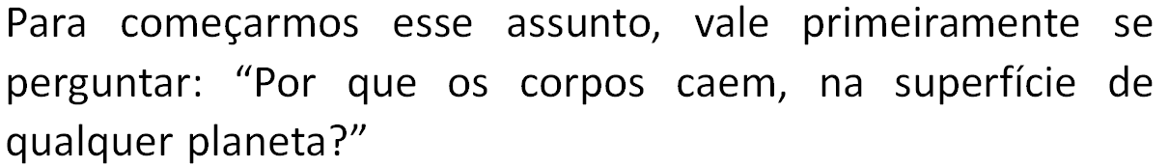
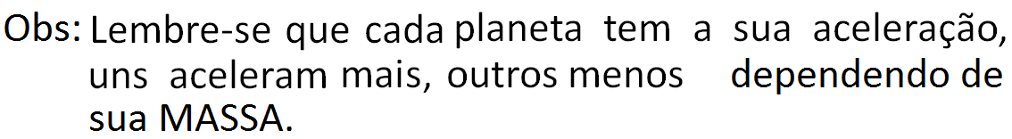
QUEDA LIVRE

Slide 3
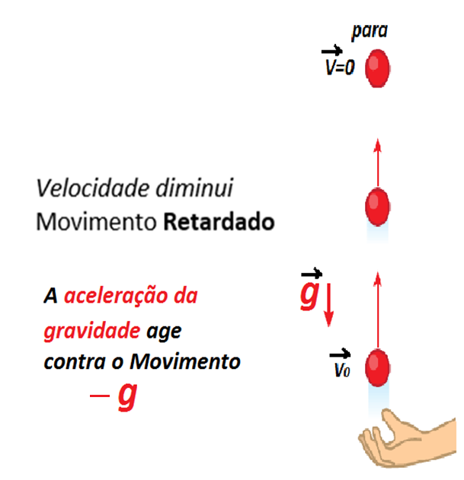
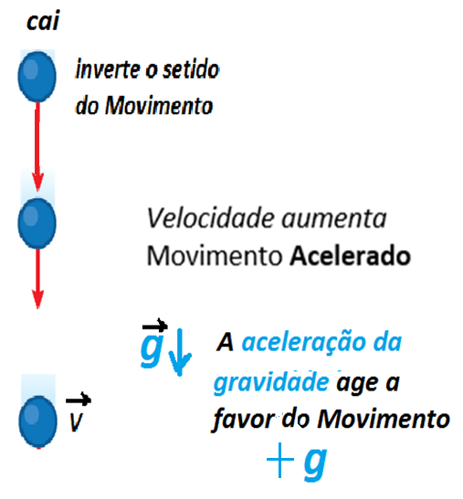

Slide 4
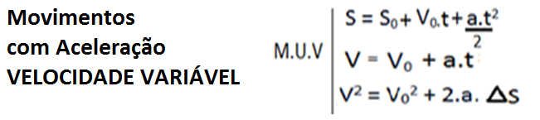
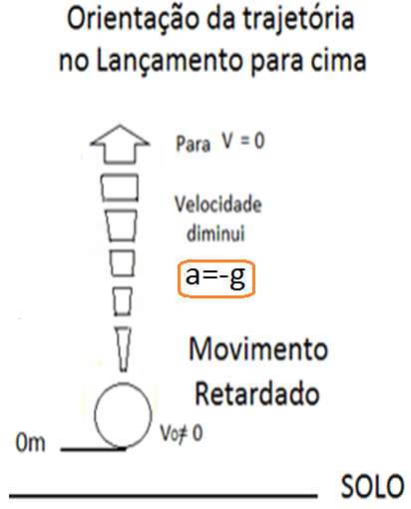
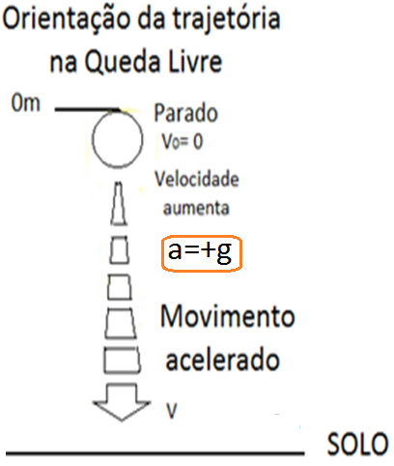
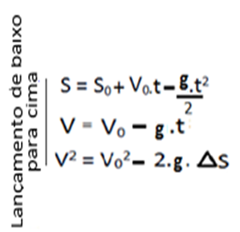
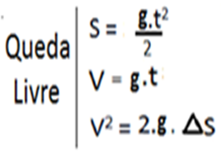

Slide 5
Características do Movimento em Queda Livre
-Trajetória retilínea e vertical;
- Como desprezamos a resistência do ar, a única força que atua é seu próprio peso;
- Os corpos partem do repouso, já que são abandonados (Vo = 0);
- Caem sobre ação da aceleração da gravidade, logo (M.U.V);
- a velocidade cresce à medida que os corpos caem;
- A massa, formato e material do corpo(no vácuo) não interferem na queda.

Slide 6


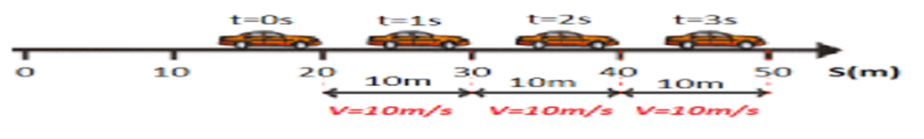
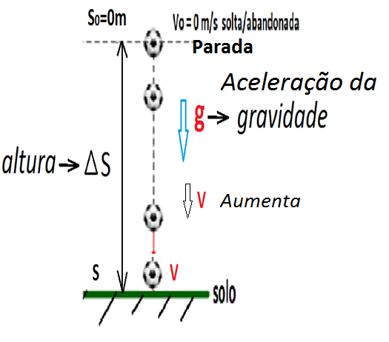

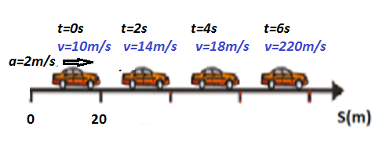

Slide 7
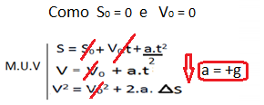
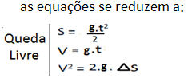
Movimento em queda livre Ao ser abandonado nas proximidades da superfície terrestre (desprezando a resistência do ar), um corpo é atraído para o solo e cai livremente com velocidade constante ( o corpo acelera executando um MUV).
A aceleração adquirida pelo corpo é chamada aceleração da gravidade (g) e nas proximidades da terra vale aproximadamente 9,8 m/s², logo: g=9,8m/s². Em alguns casos utiliza-se g=10m/s².
Em Queda Livre usamos as equações de M.U.V, como mostra a figura:
Se iniciarmos a contar as posições de cima para baixo os valores de S, V e g serão positivos.

Slide 8







Exemplo resolvido:
Uma pedra é abandonada de uma altura de 45m. Desconsidere a resistência do ar e use g=10m/s². Calcule:
a) O tempo gasto para a pedra atingir o solo?
b) Com que velocidade a pedra atinge o solo?

Slide 9
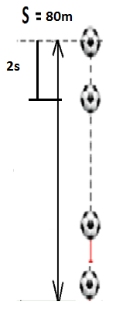





Uma bola de boliche foi abandonada de uma sacada, a 80 metros do chão, e adquiriu um movimento de queda livre. A que altura do chão a bola estava após 2 segundos?

Slide 10

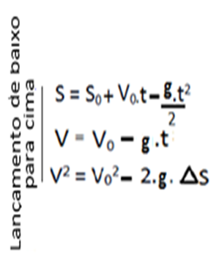






2.Um objeto é lançado do solo verticalmente para cima com V₀ = 30 m/s. Qual a altura que ele vai atingir? Considere g = 10 m/s ².
S= ?
V₀ = 30 m/s.
g = 10 m/s ²

Slide 11
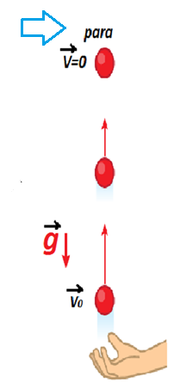


Quanto tempo levou para atingir a altura máxima
V₀ = 30 m/s.
g = 10 m/s ²
t= ?
V = V₀ - g.t
V = 0
0 = 30 - 10.t
10.t = 30

Slide 12
